Slide 1
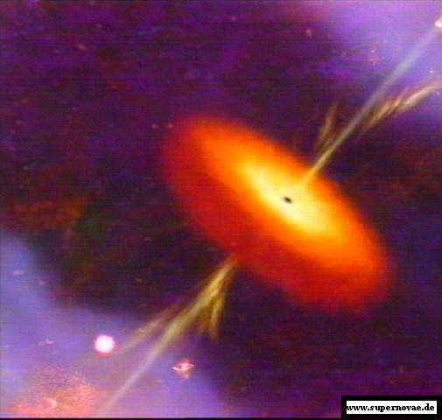
Agujeros Negros
Notes:
1

Slide 2
Agujeros Negros
Los agujeros negros son objetos peculiares con muchas extrañas propiedades, pero la mayoría de los libros y artículos han enfatizado sus aspectos exóticos, y opacado su naturaleza fundamentalmente simple. La descripción de éste fue hecha primero por el matemático Francés Pierre Laplace en 1796, de modo que ni siquiera son un invento moderno!
Antes de discutir los agujeros negros mismos, deberíamos primero considerar brevemente algunos conceptos.
Notes:
2

Slide 3
Velocidad de Escape
Si en la Tierra lanzamos un objeto hacia arriba, la gravedad lo frena y eventualmente regresa y cae a la superficie. Sin embargo, cada vez que aumentamos la velocidad con la que se lanza el objeto, éste alcanza una altura máxima cada vez mayor.
En el caso de la Tierra, si la velocidad con la que se lanza el objeto es igual o mayor a 11,2 kilómetros por segundo, el objeto escapará de la Tierra para siempre. A esta velocidad se le llama la velocidad de escape.
Notes:
3

Slide 4
¿Como se calcula la velocidad de escape?
Laplace encontró una fórmula muy simple, que nos dice que la velocidad de escape, V, está dada por V² = 2GM/R, donde G es la constante de gravedad, M es la masa, o cantidad de material en el cuerpo, y R es su radio. Esta fórmula dice que objetos pequeños pero masivos (o sea, R pequeña y M grande), tienen velocidades de escape grandes. Esta sorprendentemente simple fórmula produce exactamente la misma respuesta que la obtenida usando la teoría de la relatividad.
Notes:
4

Slide 5
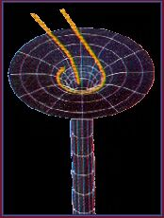
¿Qué es un Agujero Negro?
Es una región del espacio con tanta masa concentrada en un punto que ningún objeto, ni siquiera la luz, puede escapar de su atracción gravitacional.
Notes:
5

Slide 6
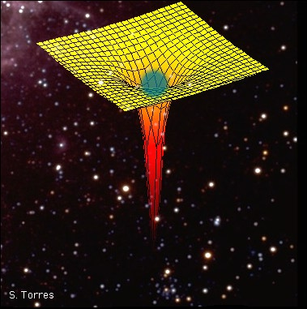
Notes:
6

Slide 7
¿Qué es un Agujero Negro?
La luz viaja a 300000 Km/seg, y en 1905 Albert Einstein demostró que nada puede viajar más rápido que la luz. La fórmula de arriba puede ser despejada para mostrar qué radio debe tener un objeto para que la velocidad de escape desde su superficie sea la velocidad de la luz.
La respuesta es, R=(2G/c²)M, donde c es la velocidad de la luz.
Este radio en particular, R, es llamado el 'Radio de Schwarzschild', en honor del astrónomo Alemán que primero lo derivó a partir de la teoría de la relatividad de Einstein. La fórmula nos dice que el radio de Schwarzschild para la Tierra es de menos de un centímetro, comparado con su radio de 6.357 Km.
Notes:
7

Slide 8
Radio de Schwarzschild para algunos objetos astronómicos
Objeto | Masa del Objeto (Masas Solares) | Radio (Km) | Velocidad de Escape (Km/seg) | Radio de Schwarzschild
Tierra | 0,00000304 | 6357 | 11,2 | 9,0 mm
Sol | 1,0 | 696000 | 617 | 2,95 Km
Enana Blanca | 0,8 | 10000 | 5000 | 2,4 Km
Estrella de Neutrones | 2 | 8 | 250000 | 5,9 Km
Núcleo de una Galaxia gigante | 50.000.000 | ? | ? | 147.500.000 Km
Notes:
8

Slide 9
Como ejemplo: el Sol
El Sol se convertiría en un agujero negro si toda su masa se concentra dentro de una esfera de radio 2.95 kilómetros. Este radio en general se llama el 'horizonte de eventos' o el 'horizonte causal'. Se llama 'horizonte de eventos' porque cualquier evento que ocurra dentro de esta región nunca podrá ser comunicado al mundo exterior ya que ninguna señal puede salir del agujero negro.
Si el Sol se convierte en un agujero negro, fuera de la pérdida de la energía solar que le da día a los planetas, no pasaría nada con sus órbitas. El agujero negro no se tragaría los planetas. Para que un objeto sea absorbido por el agujero negro, éste debe acercarse a una distancia menor que el radio del “horizonte de eventos“ o “horizonte de sucesos”.
Notes:
9

Slide 10
Horizonte de sucesos
El horizonte de sucesos es la superficie de forma esférica que rodea a un agujero negro. En el interior del horizonte de sucesos la velocidad de escape es igual que la velocidad de la luz. Así, cualquier cosa dentro de él, incluyendo a los fotones, no pueden escapar debido al campo gravitacional extremadamente intenso. Las partículas del exterior que "caen" dentro de esta región nunca vuelven a salir.
Como las partículas del interior no pueden salir, no hay manera de que la información del interior pueda ser observada desde el exterior o transmitida hacia afuera del mismo. Los agujeros negros no tienen características externas observables para determinar su estructura interior o su contenido, por lo cual es imposible determinar en qué estado se encuentra la materia que entra en el horizonte de sucesos cuando llega al centro del agujero negro.
Notes:
10

Slide 11
Agujero negro de Schwarzschild
Un agujero negro de Schwarzschild o agujero negro estático es aquel que se define por un solo parámetro, la masa M. Es la primera solución propuesta y también la más simple a las ecuaciones de relatividad general y fue encontrada por Karl Schwarzschild.
El agujero negro de Schwarzschild es una región isotrópica que queda delimitada por una superficie imaginaria llamada horizonte de sucesos. Esta frontera describe un espacio del cual ni siquiera la luz puede escapar, de ahí el nombre de agujero negro. Dicho espacio forma una esfera perfecta en cuyo centro se halla la singularidad el radio de la cual recibe el nombre de radio de Schwarzschild.
Notes:
11

Slide 12
Agujero negro de Kerr
Un agujero negro de Kerr o agujero negro en rotación es aquel que se define por dos parámetros: la masa M y el momento angular J. Esta solución nace del éxito del matemático Roy Kerr al resolver las ecuaciones de la relatividad en torno a un objeto masivo en rotación.
Un agujero negro de Kerr es una región no isotrópica que queda delimitada por un horizonte de sucesos y una ergoesfera presentando notables diferencias con respecto al agujero negro de Schwarzschild. Esta nueva frontera describe una región donde la luz aun puede escapar pero cuyo giro induce altas energías en los fotones que la cruzan. Debido a la conservación del momento angular, este espacio forma un elipsoide, en cuyo interior se encuentra un solo horizonte de sucesos con su respectiva singularidad, que debido a la rotación deja de ser un punto para transformarse en un anillo.
Notes:
12

Slide 13
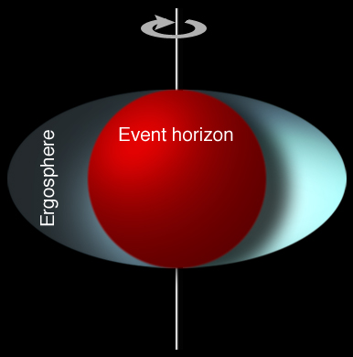
Ergoesfera rodeando el horizonte de eventos de un agujero negro en rotación.
Notes:
13

Slide 14
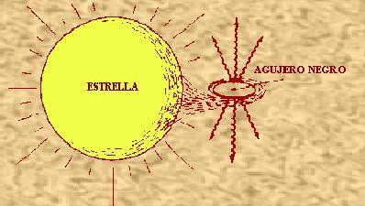
Loa agujeros negros no suelen estar solos en el espacio, a veces forman parte de sistemas binarios.
Notes:
14

Slide 15
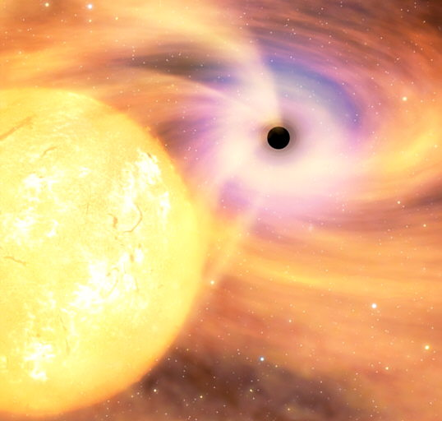
Agujero negro y disco de acreción
Notes:
15

Slide 16
¿De donde viene el nombre „Agujero Negro“?
Si ni siquiera la energía de la luz viaja lo suficientemente rápido como para escapar (y nada puede viajar más rápido), entonces ninguna señal de ningún tipo puede escapar, y el objeto sería 'negro'. La única indicación de la presencia de tal objeto es su atracción gravitacional. Lejos de su superficie es como si un objeto ordinario de la misma masa estuviera allí.
La presencia de su gravedad significa que otros objetos pueden caer en él, de allí el nombre de 'agujero'.
Notes:
16

Slide 17
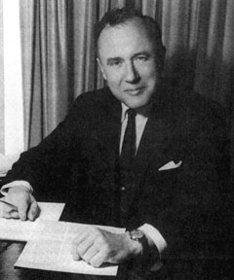
John A. Wheeler
En los años 60 acuñó
el Término “Agujero Negro”.
Junto con Misner y
Thorne publicó el libro
“Gravitation” que desde
el año 1971 es el libro
fundamental de la Teoría.
17
Notes:
17

Slide 18
Agujeros Negros: Estado final de la evolucion estelar
Si la masa inicial de una estrella es superior a 8 masas solares, al final de su vida cuando todo el combustible se ha gastado, la estrella se convierte en un agujero negro.
Notes:
18

Slide 19
Clasificación teórica
Según su origen, teóricamente pueden existir al menos tres clases de agujeros negros:
Agujeros negros primordiales, creados temprano en la historia del Universo. Sus masas pueden ser variadas y ninguno ha sido observado.
Agujeros negros supermasivos, con masas de varios millones de masas solares. Son el corazón de muchas galaxias. Estos se forman en el mismo proceso que da origen a las componentes esféricas de las galaxias.
Agujeros negros de masa estelar, se forman cuando una estrella de mucha masa (hasta 100 veces la masa del Sol) se convierte en supernova y explota. Su núcleo se concentra en un volumen muy pequeño colapsando en un agujero negro. Masas típicas de estos agujeros negros son de 10 – 20 masas solares.
Notes:
19

Slide 20
Si los agujeros negros son negros,
¿cómo podemos verlos?
Notes:
20

Slide 21
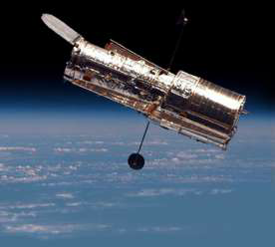
Óptico
Las imágenes ópticas observan regiones centrales de otras galaxias.
Notes:
21

Slide 22
Óptico
Remolinos de materia alrededor de un agujero negro central.
El gas próximo a un agujero negro hace que se caliente a temperaturas de ultravioleta y rayos X.
Esto calienta el gas que lo rodea, por lo que se muestra rojo en el óptico.
Notes:
22
Image from http://oposite.stsci.edu/pubinfo/PR/2000/37/pr-photos.html
This ring is 260 light-years in diameter.

Slide 23
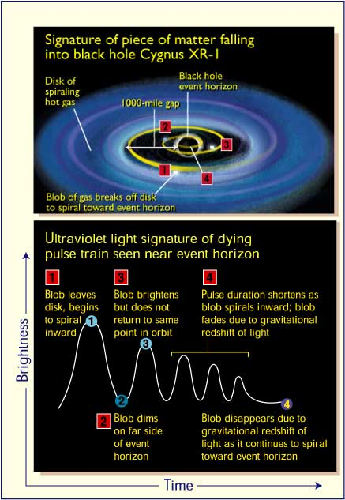
Ultravioleta
Ver la materia que desaparece
El Hubble ha observado los pulsos de luz ultravioleta emitidos por la materia cuando cae en el interior de un agujero negro.
Estos pulsos surgen a partir de la materia que orbita alrededor de una fuente de gravedad intensa de un agujero negro.
Los pulsos de luz, de una duración de 0,2 s., están desplazados hacia el rojo desde los rayos X hasta el ultravioleta.
Notes:
23
From http://oposite.stsci.edu/pubinfo/PR/2001/03/

Slide 24
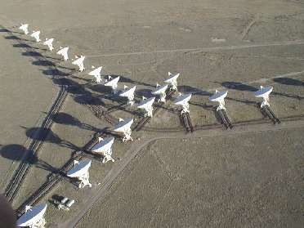
Radio
Las ondas de radio nos informan acerca de los movimientos de las partículas en los campos magnéticos.
Usar muchas antenas de radio (o radiotelescopios) nos permite observar los detalles más pequeños
Una parte del Very Large Array, Socorro NM
Notes:
24
VLA image from http://www.aoc.nrao.edu/intro/vlapix/vlaviews.index.html

Slide 25
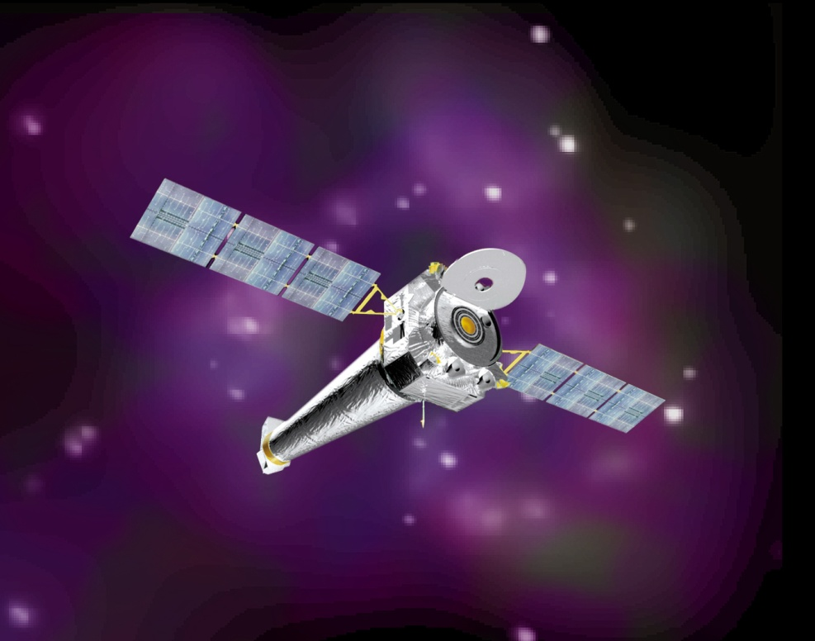
Rayos X
Los rayos X revelan altas temperaturas y unos fenómenos altamente energéticos.
Observatorio de rayos X Chandra
Notes:
25

Slide 26
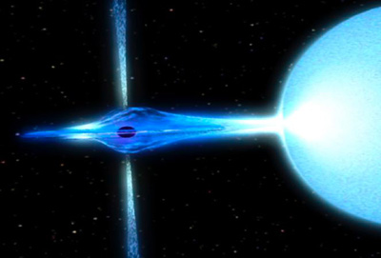
Rayos X a partir de agujeros negros
En los sistemas binarios cercanos, la materia fluye desde una estrella normal hacia un agujero negro. Los rayos X son emitidos desde el disco de gas caliente que se arremolina alrededor del agujero negro.
Notes:
26

Slide 27
Poder de acreción
La materia en el disco gana energía cuando cae en el interior del agujero negro.
La energía gravitacional se convierte en energía cinética.
La energía cinética se transforma en calor y rayos X.
Notes:
27
1 Cal = 4.184 J, 1 J = 10^7 erg 10^38 erg = 10^31 J = 2.4 x 10^30 Cal
The “Calories” are kcal, the same as used on food labels.
10^38 erg/s is 100,000 x more than luminosity of the sun.

Slide 28
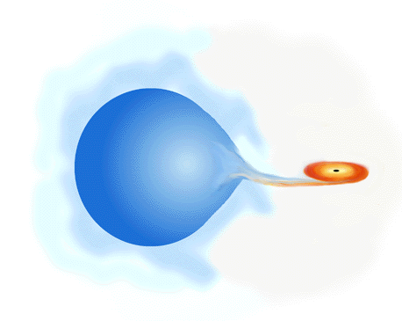
Sistemas de estrellas binarias
Los agujeros negros son a menudo parte de un sistema de estrellas binarias, en los que dos estrellas giran una en torno a la otra.
Lo que vemos desde la Tierra es una estrella visible que orbita alrededor de lo que parece ser la nada.
Podemos deducir la masa del agujero negro por la órbita de la estrella visible que gira en torno a él.
Cuanto mayor es un agujero negro, mayor es el empuje gravitacional y mayor el efecto sobre la estrella visible.
Ilustración del Chandra
Notes:
28

Slide 29
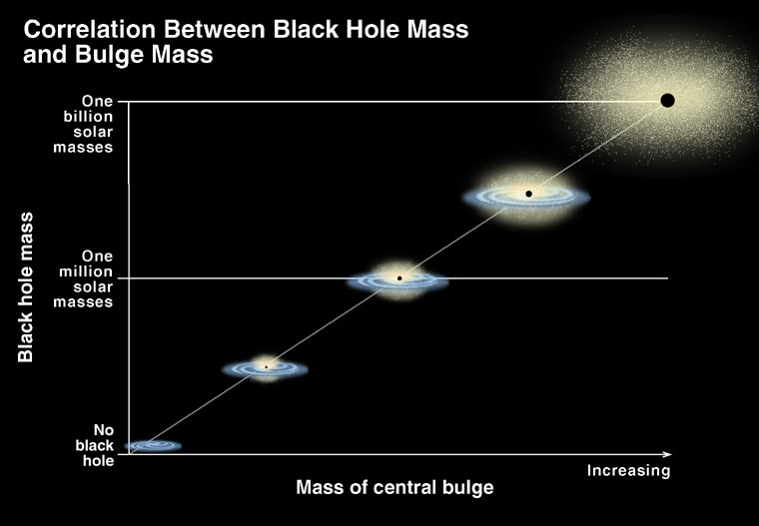
Velocidad del gas y de las estrellas
El telescopio espacial Hubble puede medir con precisión la velocidad del gas y de las estrellas que se encuentran alrededor de un agujero negro.
Se ha descubierto una correlación entre la masa de un agujero negro y el aumento de velocidad de las estrellas en el bulbo central de una galaxia.
Cuanto más rápidamente se muevan las estrellas, mayor será el agujero negro.
Tomado de STScI
Notes:
29

Slide 30
Historia
El concepto de un cuerpo tan pesado que ni la luz pudiese escapar de él, fue descrito en un papel mandado a la Royal Society por un geólogo inglés llamado John Michell en 1783. Por aquel entonces la teoría de Newton de gravitación y el concepto de velocidad de escape eran muy conocidas. Michell calculó que un cuerpo con un radio 500 veces el del sol y la misma densidad tendría, en su superficie, una velocidad de escape igual a la de la luz y sería invisible.
En 1796, el matemático francés Pierre-Simon Laplace explicó en las 2 primeras ediciones de su libro Exposition du Systeme du Monde la misma idea. Pero al ganar terreno la idea de que la luz era una onda sin masa en el siglo XIX fue descartada en ediciones posteriores.
Notes:
30

Slide 31
Historia
En 1915, Einstein desarrolló la relatividad general y demostró que la luz era influenciada por la gravedad. Unos meses después, Karl Schwarzschild encontró una solución a las ecuaciones de Einstein, donde un cuerpo pesado absorbería la luz. Se sabe ahora que el radio de Schwarzschild es el radio del horizonte de sucesos de un agujero negro que no gira, pero esto no era bien entendido en aquel entonces. El propio Schwarzschild pensó que no era más que una solución matemática no física.
En 1930, Subrahmanyan Chandrasekhar demostró que un cuerpo con una masa crítica, ahora conocida como límite de Chandrasekhar y que no emitiese radiación, colapsaría por su propia gravedad porque no había nada que se conociera que pudiera frenarla (para dicha masa la fuerza de atracción gravitatoria sería mayor que la proporcionada por el principio de exclusión de Pauli). Sin embargo Eddington se opuso a la idea de que la estrella alcanzaría un tamaño nulo y que debería haber algo que inevitablemente pusiera freno al colapso, línea adoptada por la mayoría de los científicos.
Notes:
31

Slide 32
Historia
En 1939, Robert Oppenheimer predijo que una estrella masiva podría sufrir un colpaso gravitatorio y por tanto los agujeros negros podrían ser formados en la naturaleza. Esta teoría no fue objeto de mucha atención hasta los años 60 porque se tenía más interés en lo que sucedía a escala atómica luego de la guerra.
En 1967, Stephen Hawking y Roger Penrose probaron que los agujeros negros son soluciones a las ecuaciones de Einstein y que en determinados casos no se podía impedir que de un colapso se crease un agujero negro.
La idea de agujero negro tomó fuerza con los avances científicos y experimentales que llevaron al descubrimiento de los púlsars. Poco después, el término "agujero negro" fue acuñado por John Weeler.
Notes:
32

Slide 33
Los agujeros negros en la física actual
Los agujeros negros son esa quimera que la ciencia aún no ha conseguido dilucidar.
Se explican los fenómenos físicos mediante dos teorías que se contradicen entre ellas; la mecánica cuántica, que explica la naturaleza de lo muy pequeño donde manda el caos y la estadística. Y la relatividad general, que explica la naturaleza de lo muy pesado y que afirma que en todo momento se puede saber con exactitud donde esta un cuerpo.
Cualquiera de estas teorías están experimentalmente confirmadas pero ¿qué que pasa al intentar explicar la naturaleza de un agujero negro? ¿Se aplica la cuántica por ser algo muy pequeño o la relatividad por ser algo tan pesado?
Esta claro que hasta que no se disponga de una física más avanzada no se conseguirá explicar realmente la naturaleza de este fenómeno.
Notes:
33

Slide 34
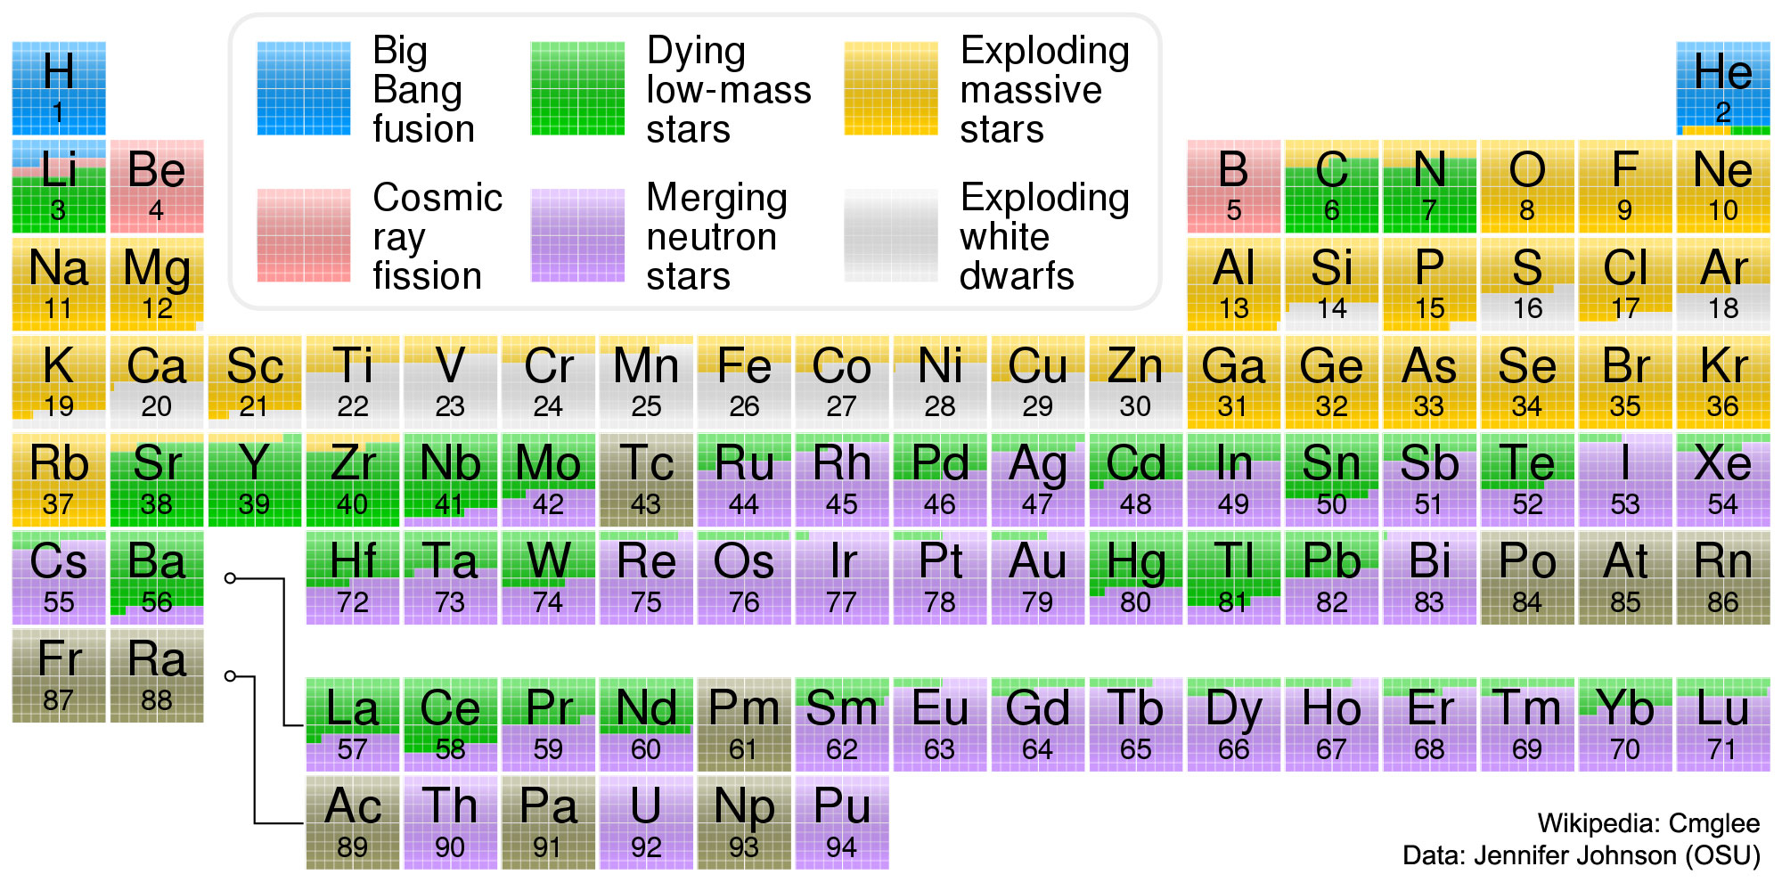
¿De donde vienen los elementos químicos?

Slide 35
¿De donde vienen los elementos químicos?
Azul: Fusión durante el Big Bang
Verde: Estrellas de baja masa muriéndose
Amarrillo: Explosión de estrellas masivas (supernova tipo Ib y II)
Rosado: Fisión de rayos cósmicos
Violeta: Fusión de estrellas neutrones
Gris: Explosión de enanas blancas (supernova tipo Ia)

